Slide 1
SOA
Pedro Antonino

Slide 2
Processo
Especificar Modelo de Negócios
Analisar serviços
Projetar serviços

Slide 3
Modelo de Negócios
Modelo de Informação
Modelo Navegacional
Wireframes

Slide 4
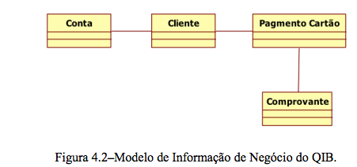
Modelo de Informação
Entidades do sistema
Notes:
Pode ter herança?

Slide 5
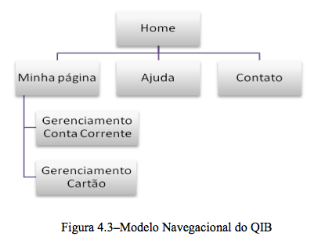
Modelo Navegacional
Relacionamento de navegação:
Página -> Página
Árvore

Slide 6
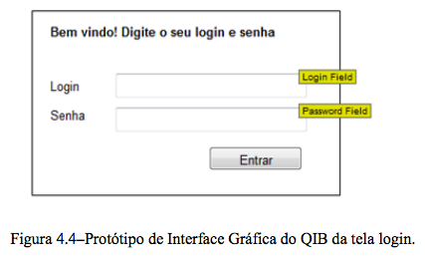
Telas do sistema
Wireframes
Protótipo da interface
Axure, Cacoo, etc

Slide 7
Atividade: Modelagem de negócios
Modelo de Informação(MIN)
Modelo Navegacional
Telas do sistema(wireframe)
Projeto de vocês!
15 mins!

Slide 8
SOA
2 níveis arquiteturais:
Integração de serviços:
Analisar Serviços
Projetar Serviços
Serviço
Projetar Componente (Subsistema)

Slide 9
Analisar Serviços
Identificar serviços
Arquitetura dos Serviços
Refinar seviços
Modelo de interação dos serviços
Modelo de informação Refinado
Identificar componentes
Diagrama de componentes dos serviços

Slide 10
Identificar serviços
Empacotar casos de uso
Identificar Arquitetura de Serviços
Identificar serviços de entidade
Revisar resultados

Slide 11
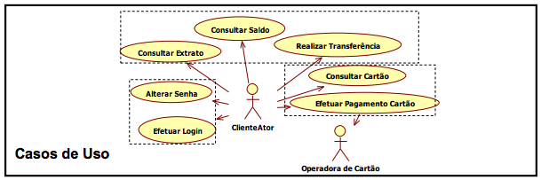
Empacotar casos de uso

Slide 12
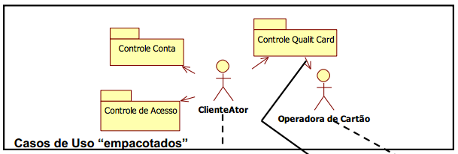
Empacotar casos de uso

Slide 13
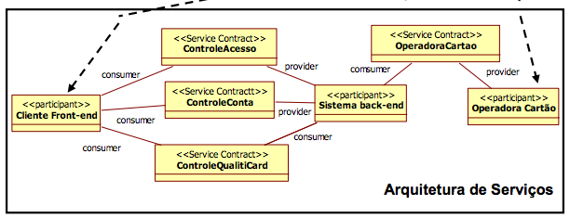
Arquitetura de Serviços

Slide 14
Serviços de Entidade

Slide 15
Atividade: Identificar serviços
Empacotar casos de uso
Arquitetura de serviços
Serviços de entidade
Para o projeto de vocês!
15 min…

Slide 16
Refinar serviços
Identificar interações entre serviços
Refinar o modelo de informação(MIN)

Slide 17
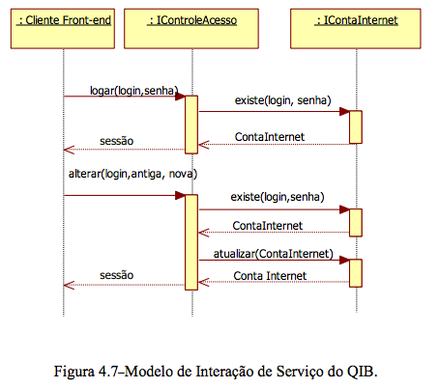
Modelo de interação

Slide 18
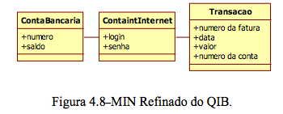
Refinar o MIN

Slide 19
Atividade: Refinar serviços
Indetificar interações
Refinar o MIN
Projeto de vocês!
15 mins

Slide 20
Identificar componentes
Definir o modelo de componentes dos serviços

Slide 21
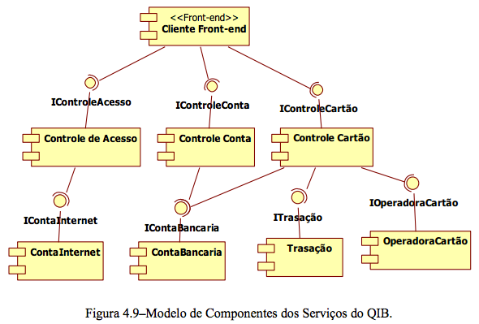
Modelo de componentes

Slide 22
Atividade: Identificar componentes
Modelo de componentes
Projeto de vocês!
5 mins

Slide 23
Projetar Serviços
Projetar arquitetura
Diagrama de componentes do sistemas
Projetar Back-end(Componentes)
Projeto de 3 componentes
Projetar Front-end
Projeto de 3 telas

Slide 24
Projetar arquitetura
Identificar padrõs arquiteturais
Definir tecnologias
Refinar modelos

Slide 25
Identificar padrões
Pipe and filter
Client-server
Message passing
Layers
MVC
GoF(Ideia)
Etc
Notes:
Padrões mais ligados a protocolos de comunicação.
Ideia do observer mas usando protocolos.

Slide 27
Resalva
Não existe dependência estrutural entre componentes
Comp1
Comp2

Slide 28
Observer
Observer
Atualizar()
Subject
CadastrarServiço()

Slide 29
Observer
S
O
CadastrarServico()
Mudança estado
Atualizar()

Slide 30
Atividade: Identificar padrões arquiteturais
Identificar e modelar 1 padrão
Projeto de vocês!
15 mins!

Slide 31
Definir tecnologias
Frameworks
.NET, JAVAEE, Play ☺, Django, Ruby, etc
Protocolos
SOAP, REST,Middleware
Implemetações dos serviços
Webservice, Processos na mesma maquina
Tipos de front end
IOS, Android, Web, etc
Reuso de componentes:
Fazer do zero, reusar
Etc

Slide 32
Refinar modelos
Refinar modelos impactados pela escolha da tecnologia

Slide 34
Atividade: Definir technologias e refinar modelos
Modelo refinado com escolhas de tecnologia
10 mins!

Slide 35
Projetar Back-end
Projetar subsistemas(Componentes)
Refinar modelos
Projetar Banco de dados

Slide 36
Projetar subsistemas (componentes)
Identificar elementos de projeto
Classes outros subsistemas
Distribuir comportamento
Diagrama de sequência para cada funcionalidade
Documentar os elementos do subsistema
Diagrama de classe do subsistema
Identificar dependências

Slide 37
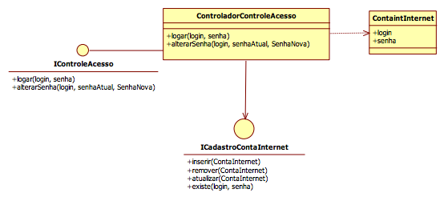
Identificar elementos de projeto
Similar ao RUP (Interfaces a mais)

Slide 38
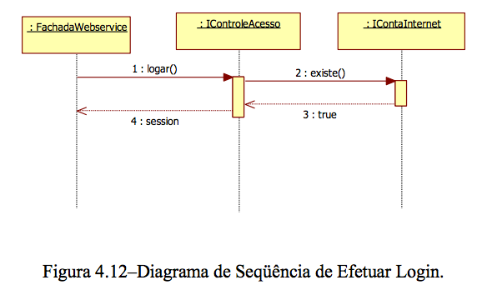
Distribuir comportamento

Slide 39
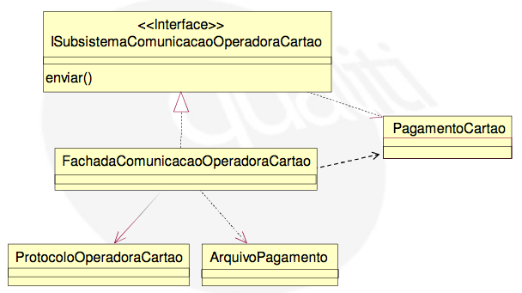
Documentar elementos do subsistema

Slide 40
Dependência do subsistema

Slide 41
Atividade: Projetar subsistema
Projetar um subsistema
Projeto de vocês
25 mins

Slide 42
Projetar front-end
Projetar as tela:
Modelagem: Wireframe -> OO
Ver referência da tese de Vitor

Slide 43
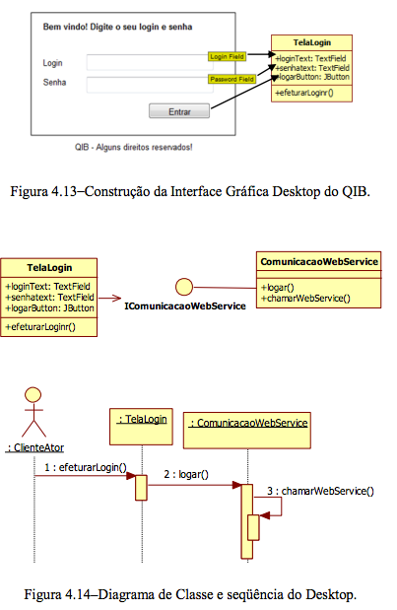
Projetar Front-end

Slide 44
Atividade: Projetar front-end
Projetar 1 tela
Projeto de vocês
15 mins

